Slide 1
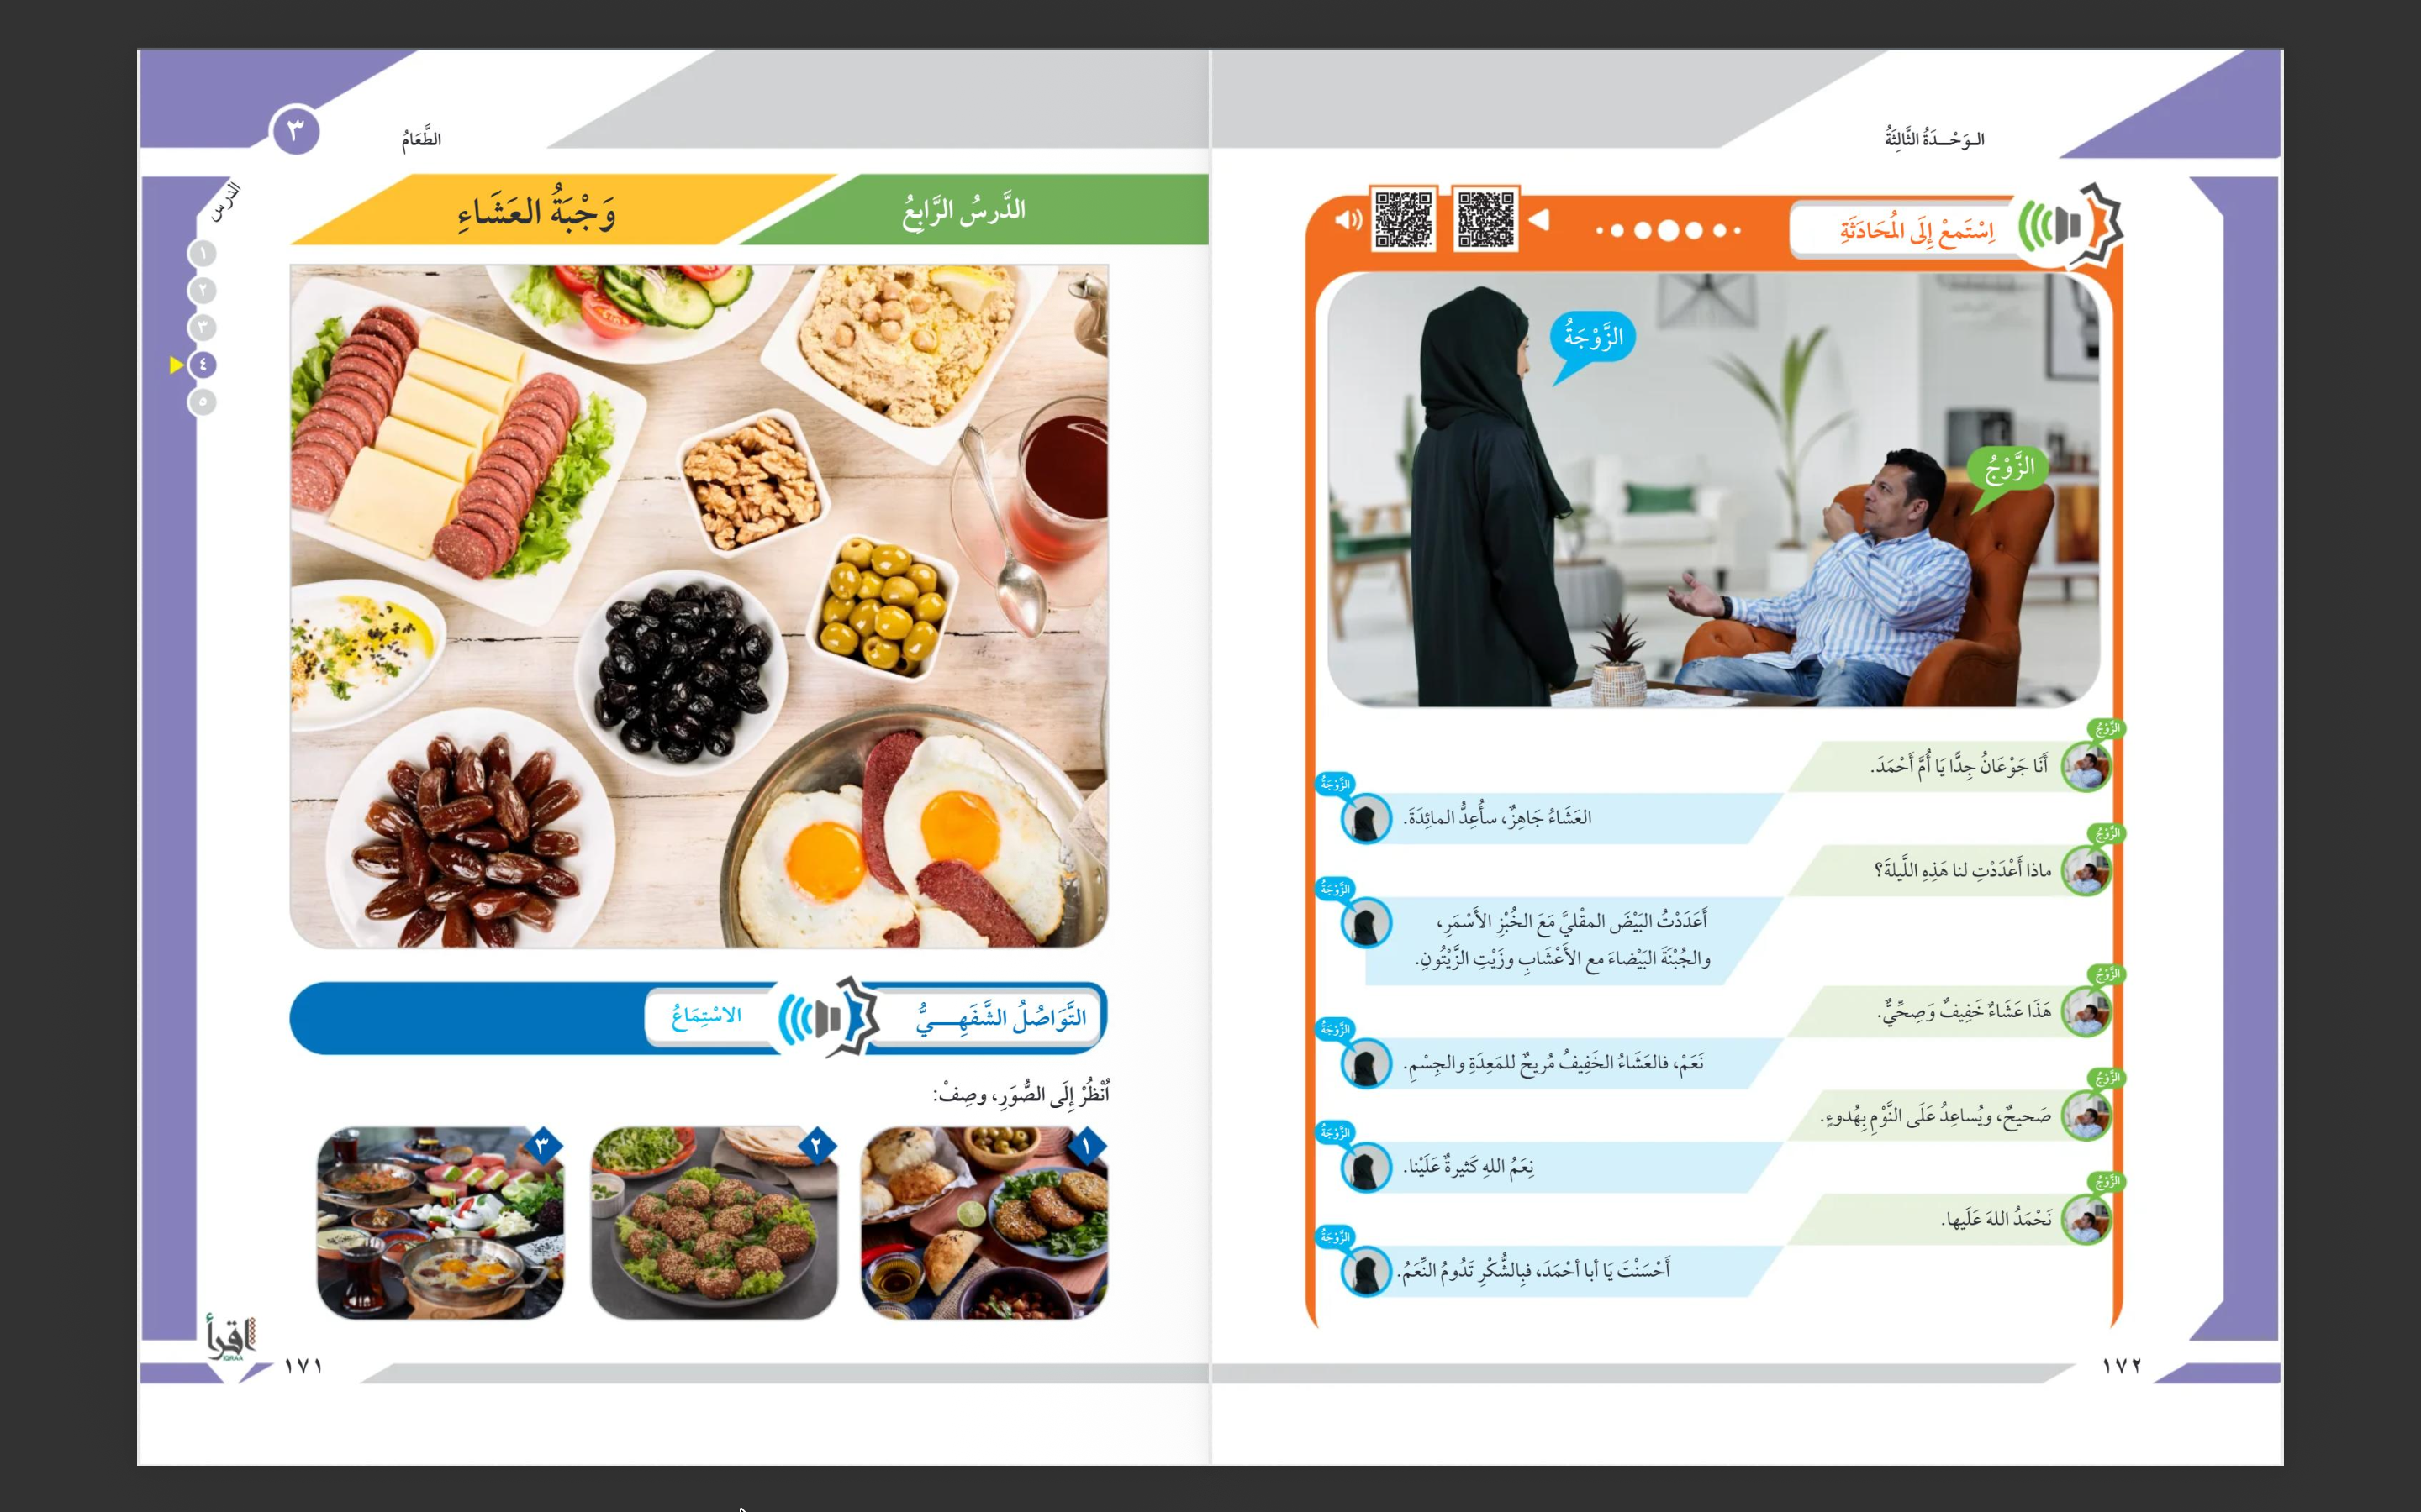

Slide 2
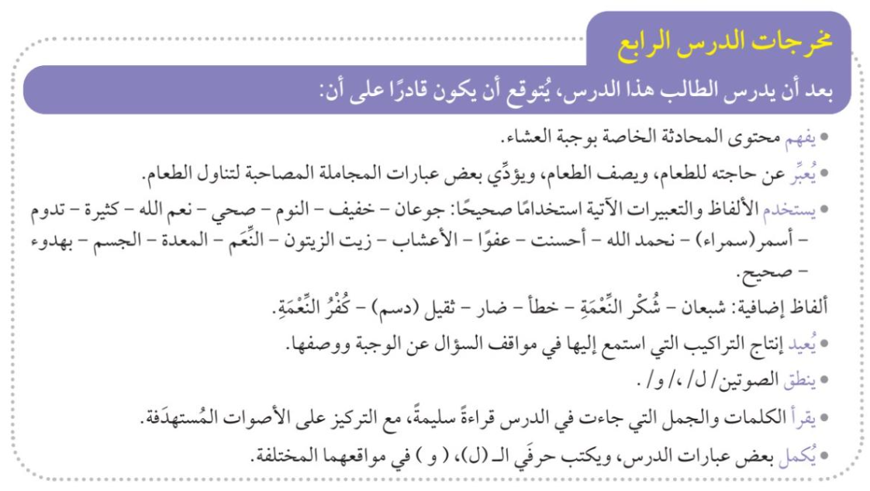

Slide 3


Slide 4
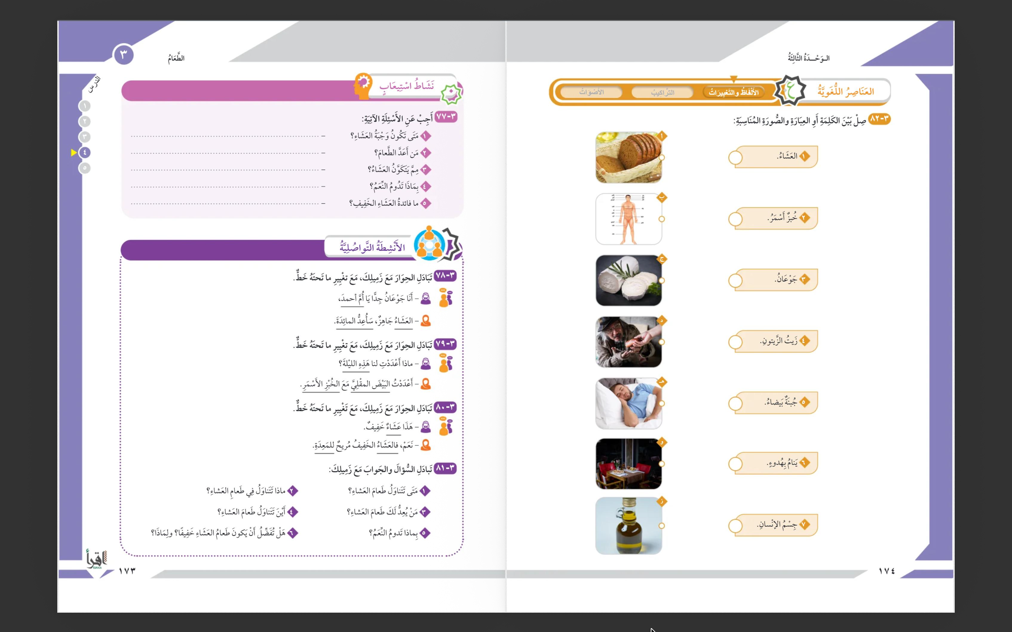
في الليل
الزوجة
يتكون العشاء من البيض المقلي مع الخبز الأسمر والجبنة البيضاء مع الأعشاب وزيت الزيتون.
بالشكر
مريح للمعدة والجسم ويساعد على النوم بهدوء

Slide 7
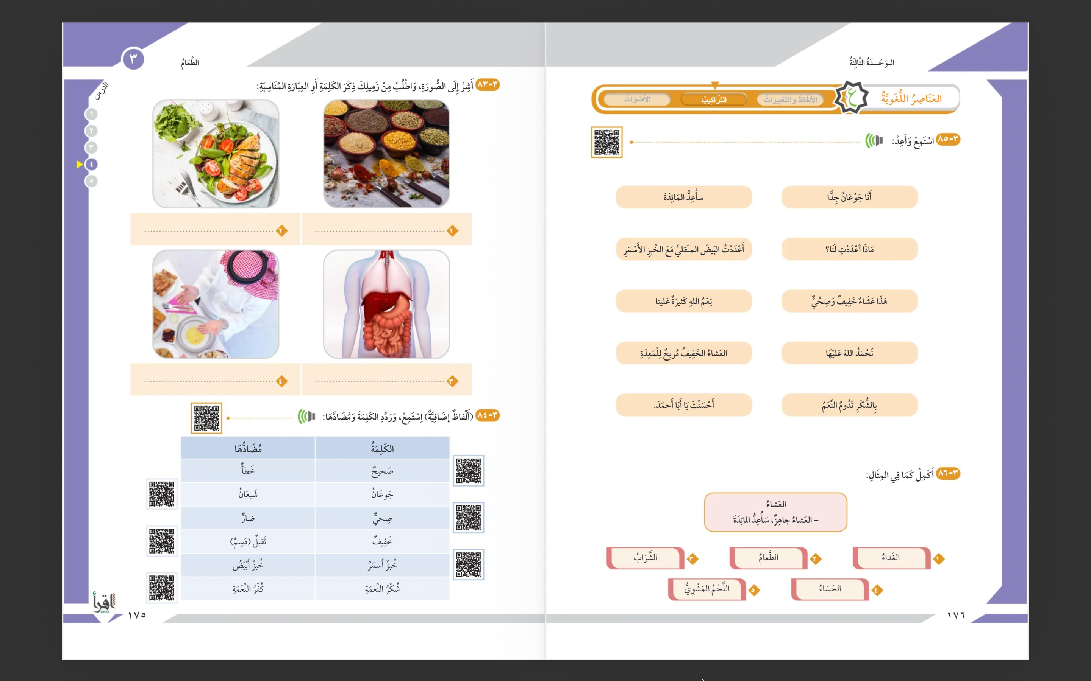
طعام صحي
أعشاب
شكر النعمة
المعدة

Slide 9
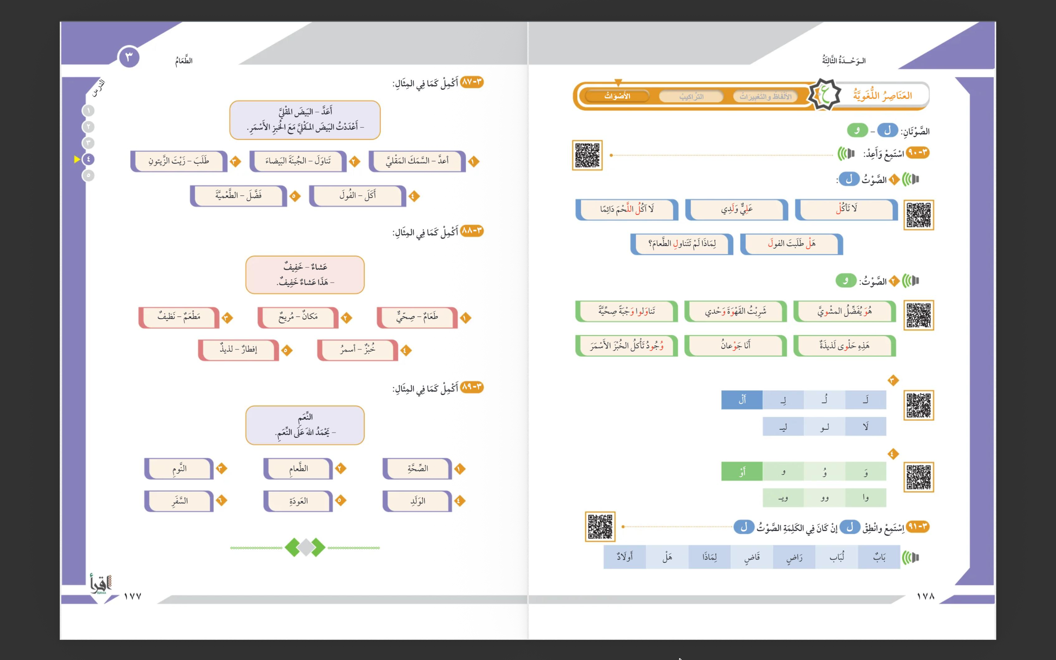

Slide 11
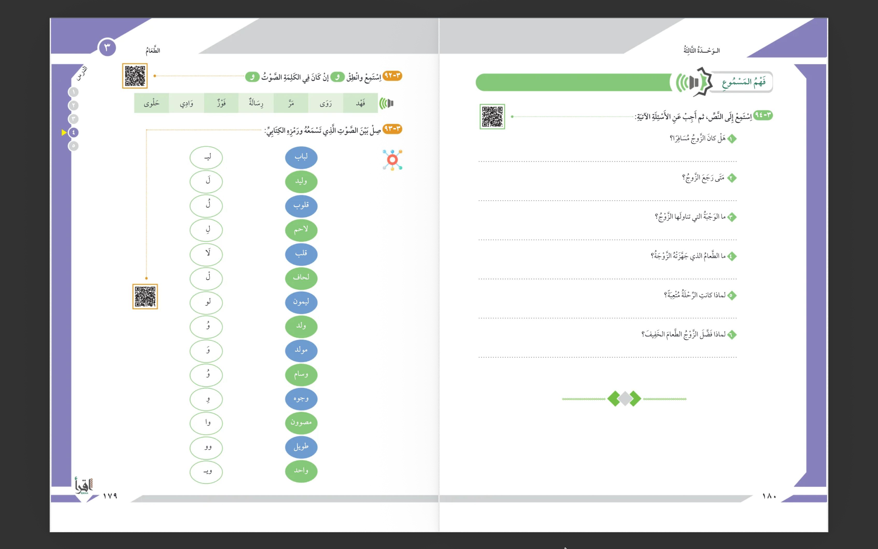

Slide 12
نعم، كان مسافراً.
ليلاً
العشاء
سمكاً مشوياً، وجبناً قليل الدسم.
لأن الحافلة غير مريحة، والطريق طويلة.
لأن الطعام الثقيل مضر بالمعدة، ولا يجعله ينام بهدوء.

Slide 13
